Slide 1
ĐẠI HỌC VĂN LANG
KHOA CÔNG NGHỆ THÔNG TIN
LỖI THƯỜNG GẶP TRONG THIẾT KẾ GIAO DIỆN
Giảng Viên
ThS. Đặng Đình Hòa

Slide 2
NỘI DUNG
Các vấn đề liên quan đến lỗi thiết kế giao diện
01.
Web, Winfrom
Nên và không nên trong thiết kế giao diện cho Website và Winfrom
02.
Mobile UI
Nên và không nên trong thiết kế giao diện cho điện thoại di động
03.
Design System
Triết lý và Ngôn ngữ thiết kế giao diện của các công ty lớn trên thế giới

Slide 3
01.
WEB, WINFROM
Nên và không nên trong thiết kế giao diện cho Website, Winform

Slide 4
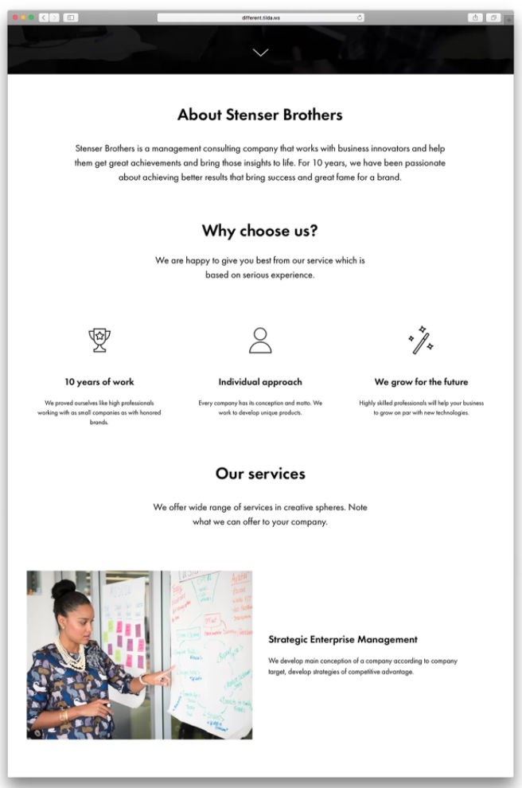
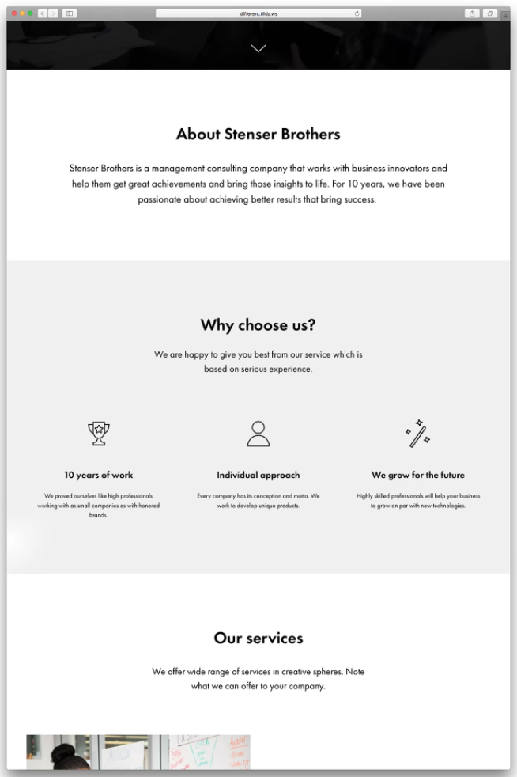


Giao Diện Website, Winform
Nội dung không được chia thành các khối hợp lý.

Slide 5
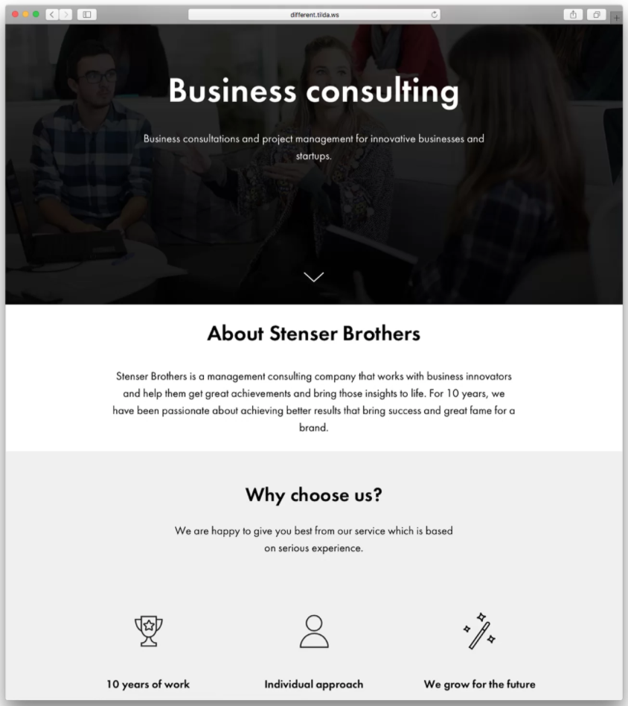
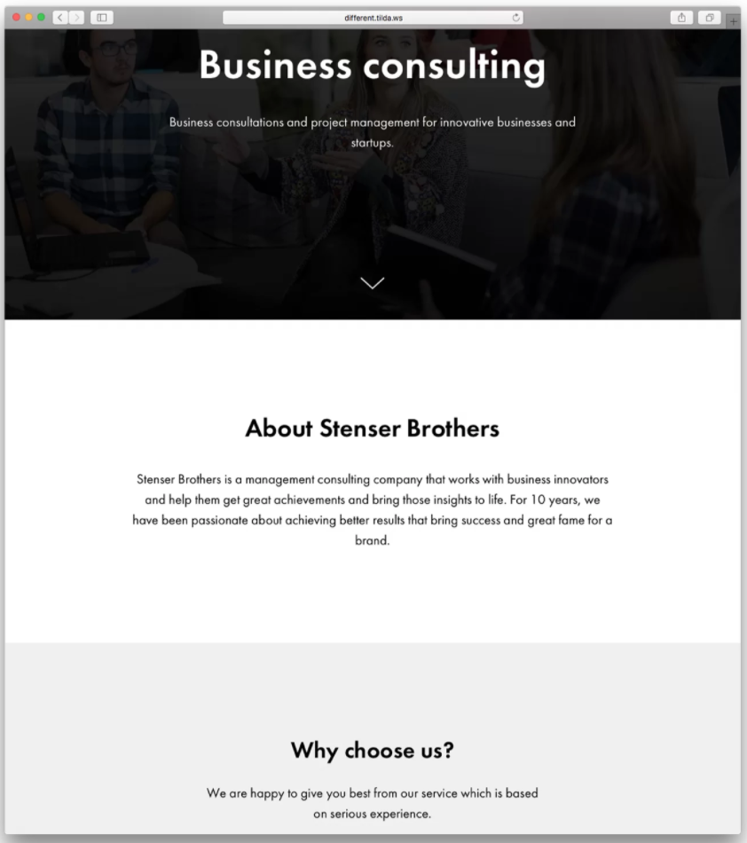
Giao Diện Website, Winform
Padding quá nhỏ để chia nội dung thành các khối.

Slide 6
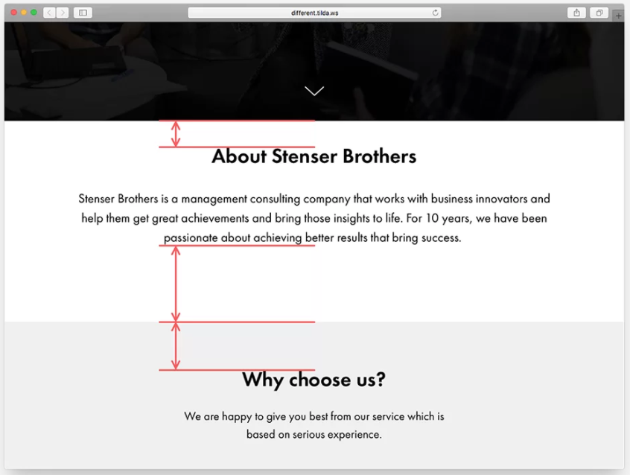
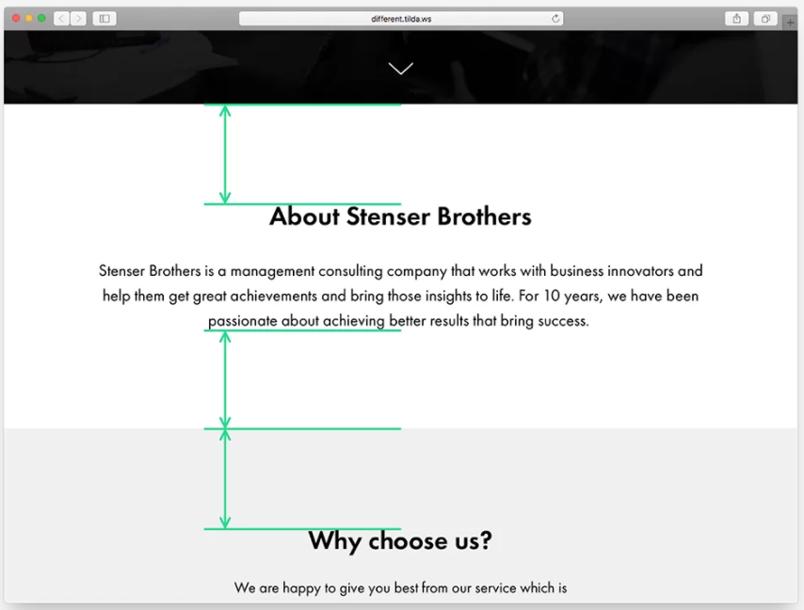
Giao Diện Website, Winform
Khoảng cách không đồng đều giữa các item

Slide 7
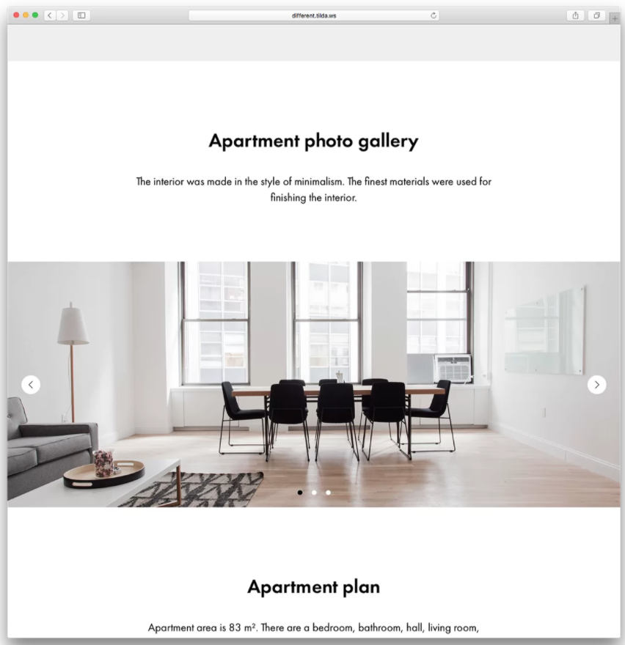
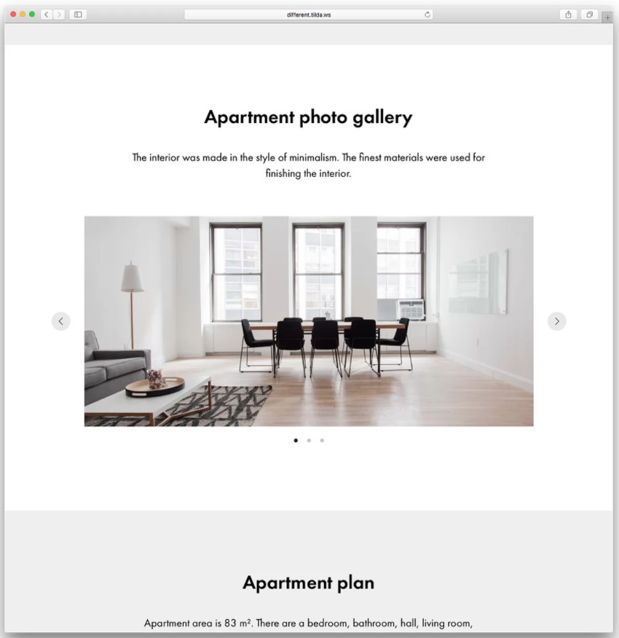
Giao Diện Website, Winform
Không để full-screen một hình ảnh theo sao bởi một đoạn text.

Slide 8
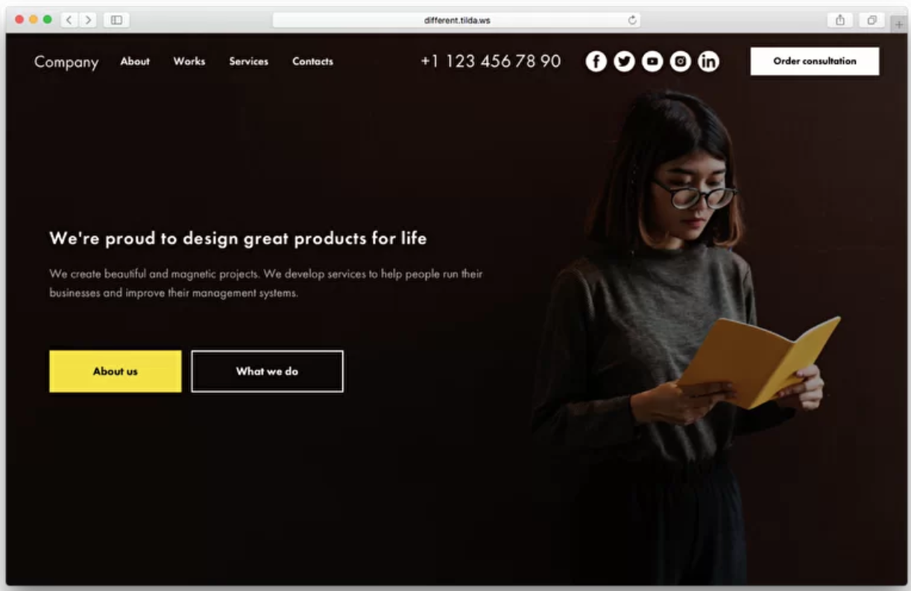
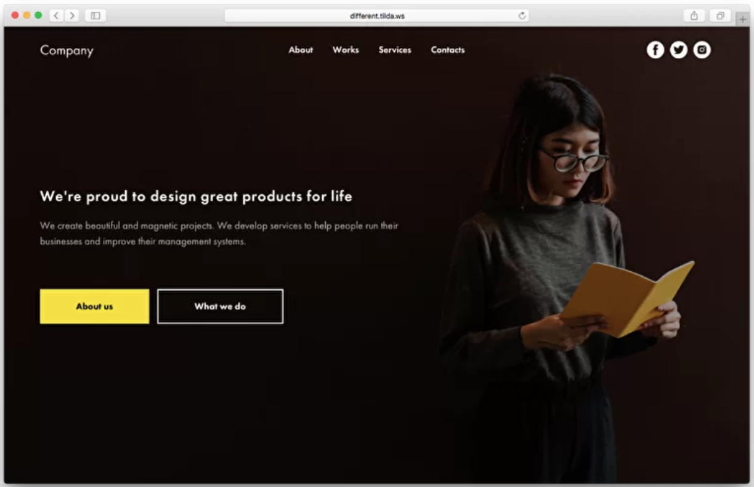
Giao Diện Website, Winform
Menu đơn giản giúp user dễ tìm kiếm cái họ cần. Tránh quá nhiều.

Slide 9
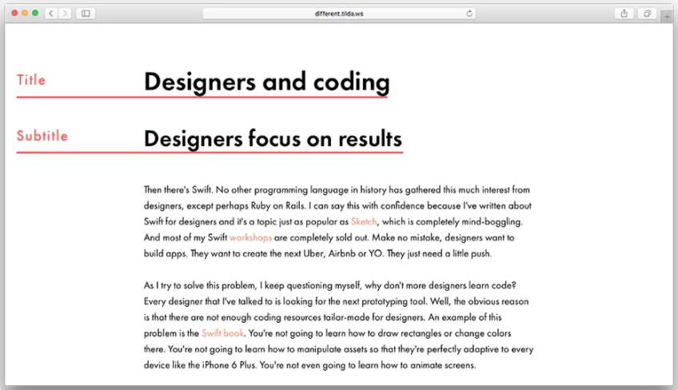
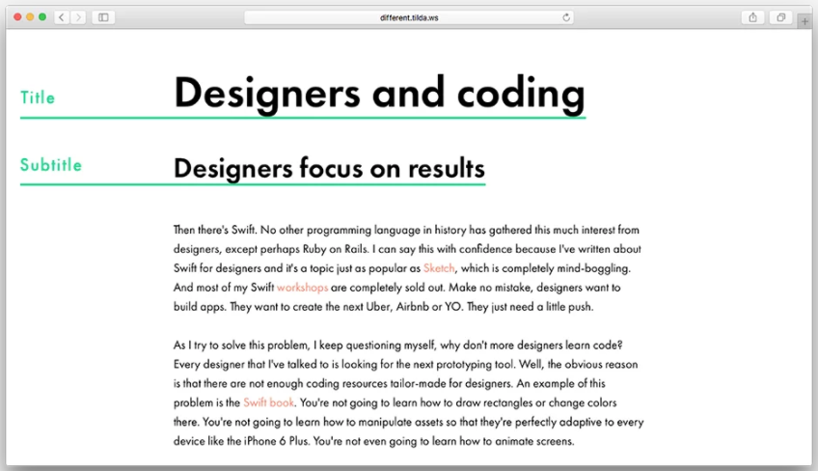
Giao Diện Website, Winform
Kích thước chữ của Heading và subhead không hợp lý

Slide 10
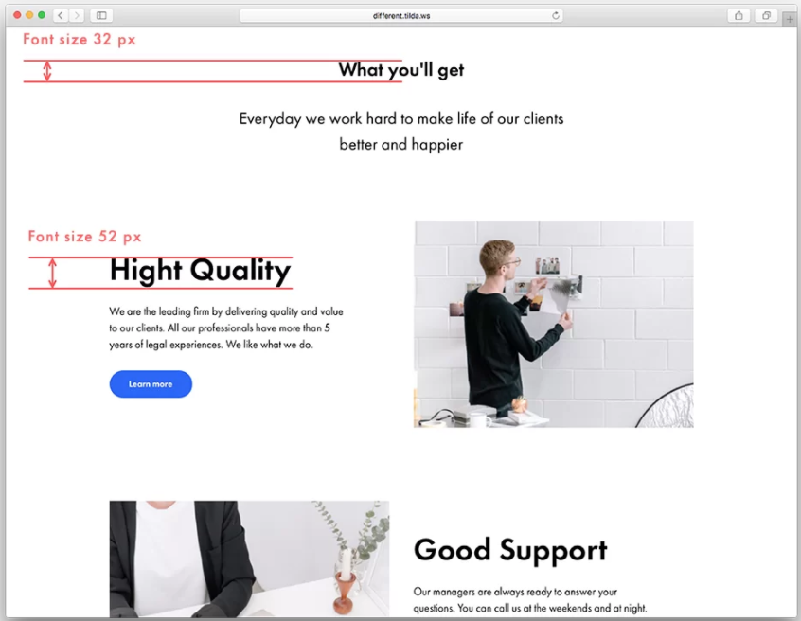
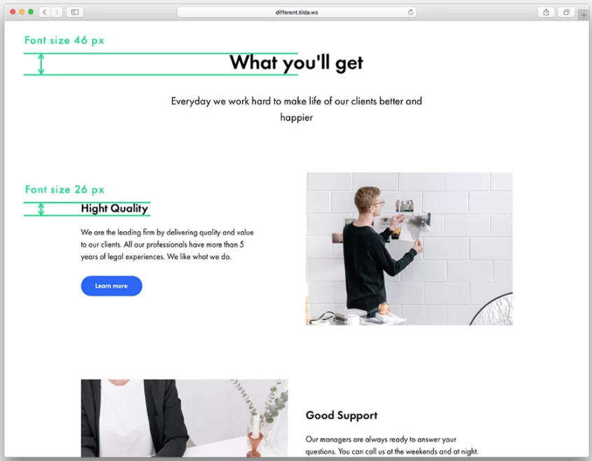
Giao Diện Website, Winform
Kích thước chữ phân cấp không hợp lý.

Slide 11
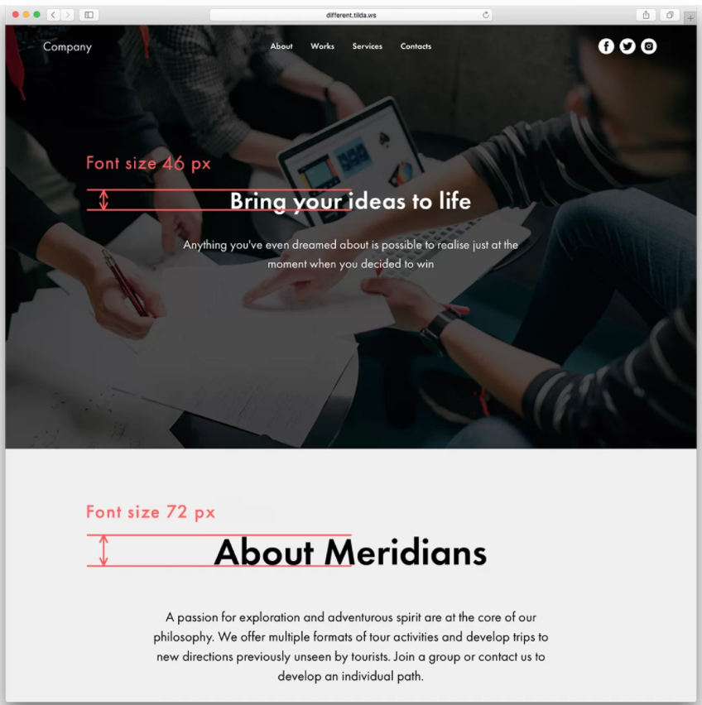
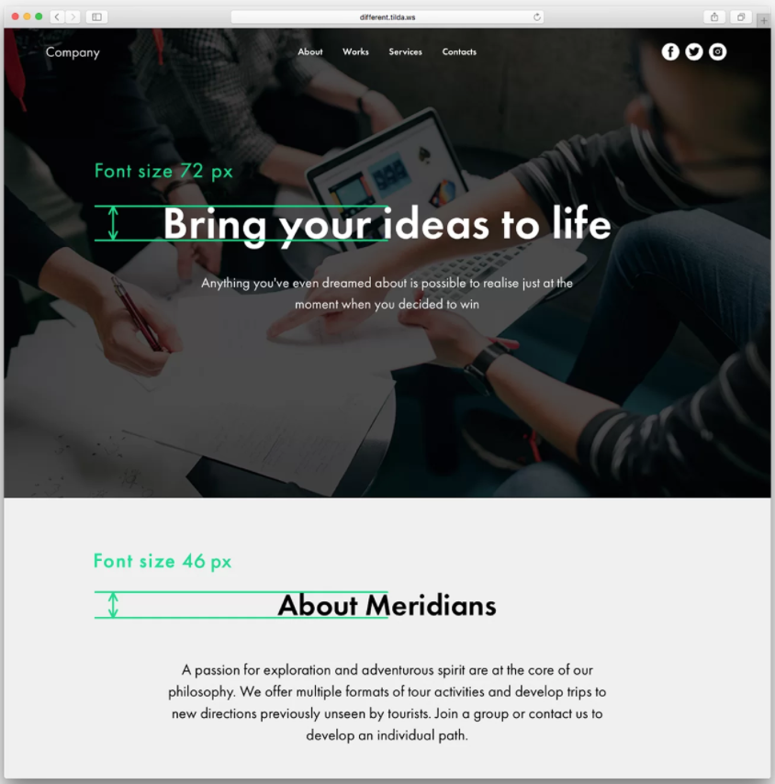
Giao Diện Website, Winform
Kích thước chữ phân cấp không hợp lý.

Slide 12
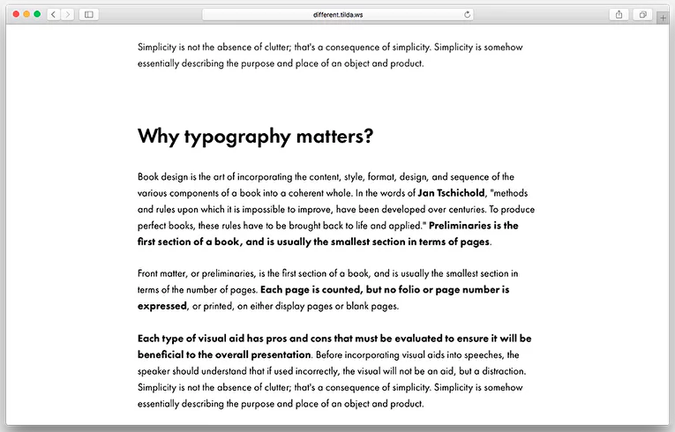
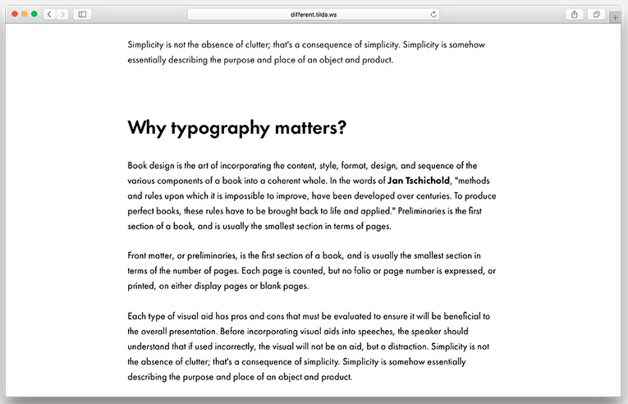
Giao Diện Website, Winform
Quá nhiều điểm nhấn đang được sử dụng

Slide 13
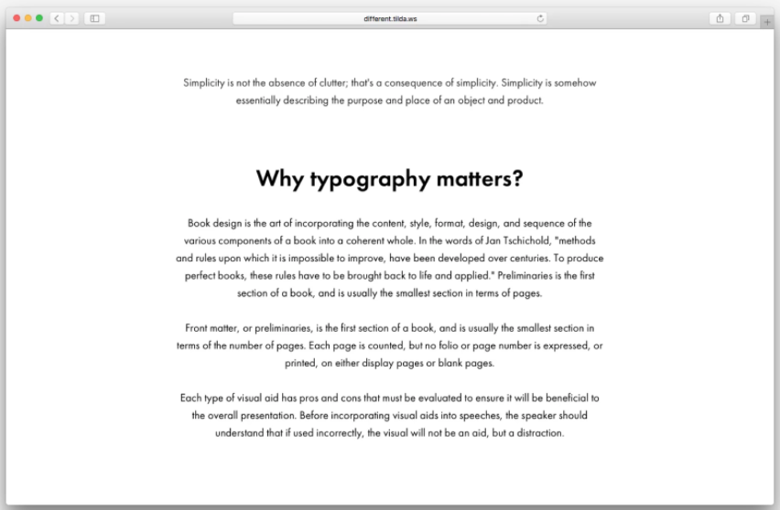
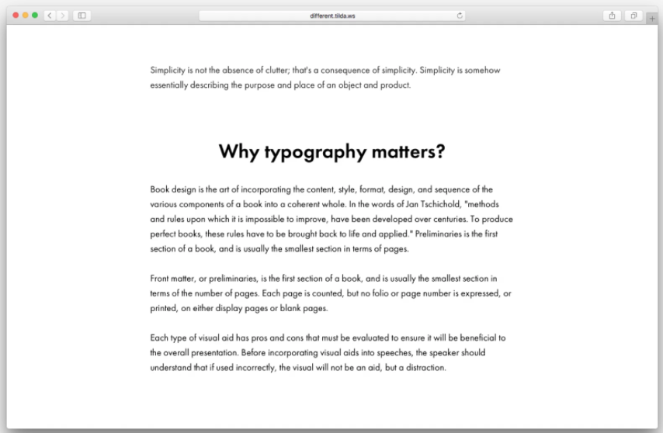
Giao Diện Website, Winform
Canh giữa một đoạn văn dài thì rất khó đọc.

Slide 14
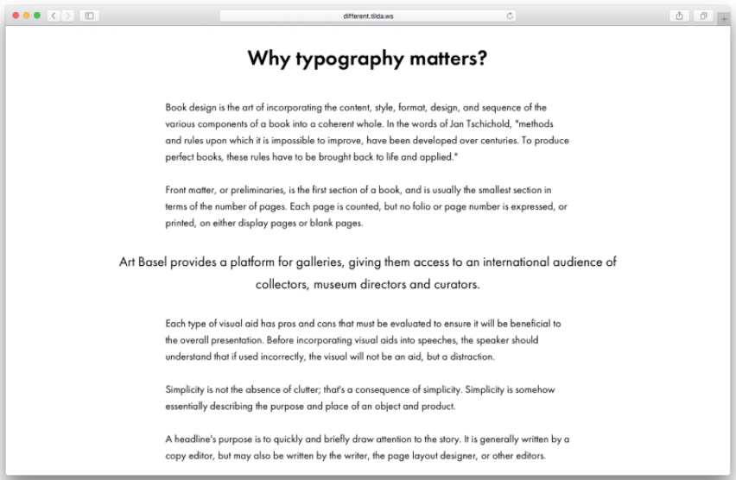
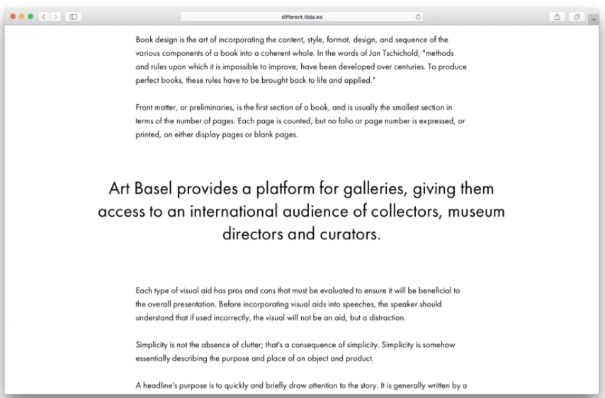
Giao Diện Website, Winform
Các yếu tố có độ tương phản thấp.

Slide 15


Giao Diện Website, Winform
Tránh độ tương phản thấp cho text trên hình ảnh.

Slide 16
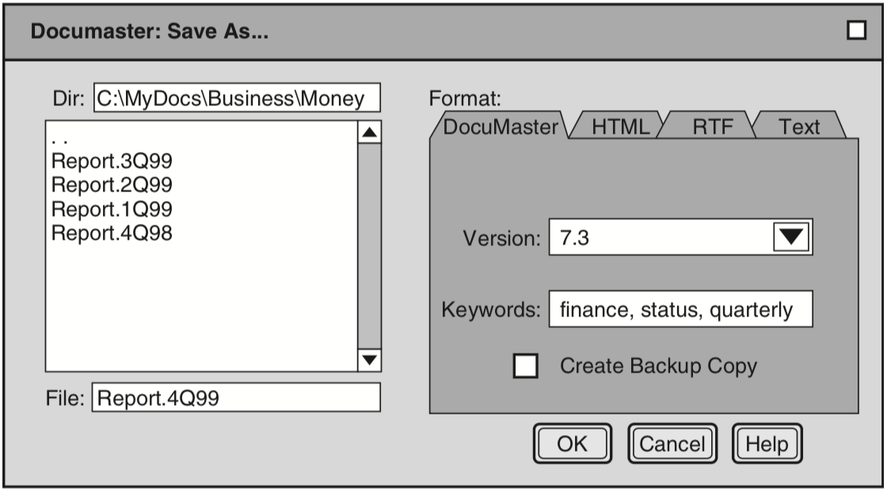
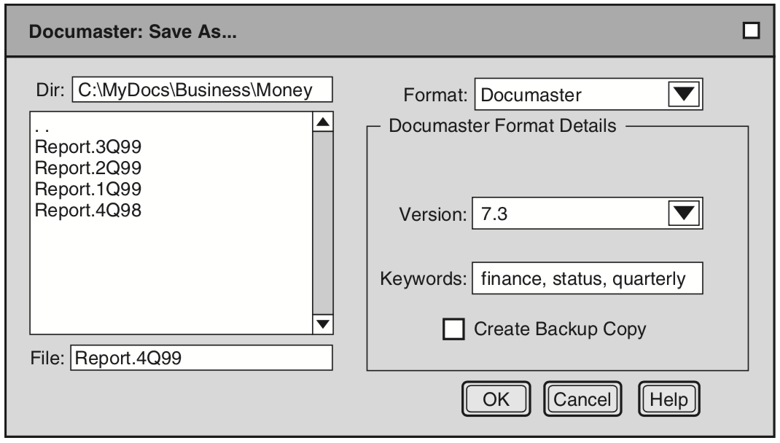
Giao Diện Website, Winform
Sử dụng tab như là một radio button.

Slide 17
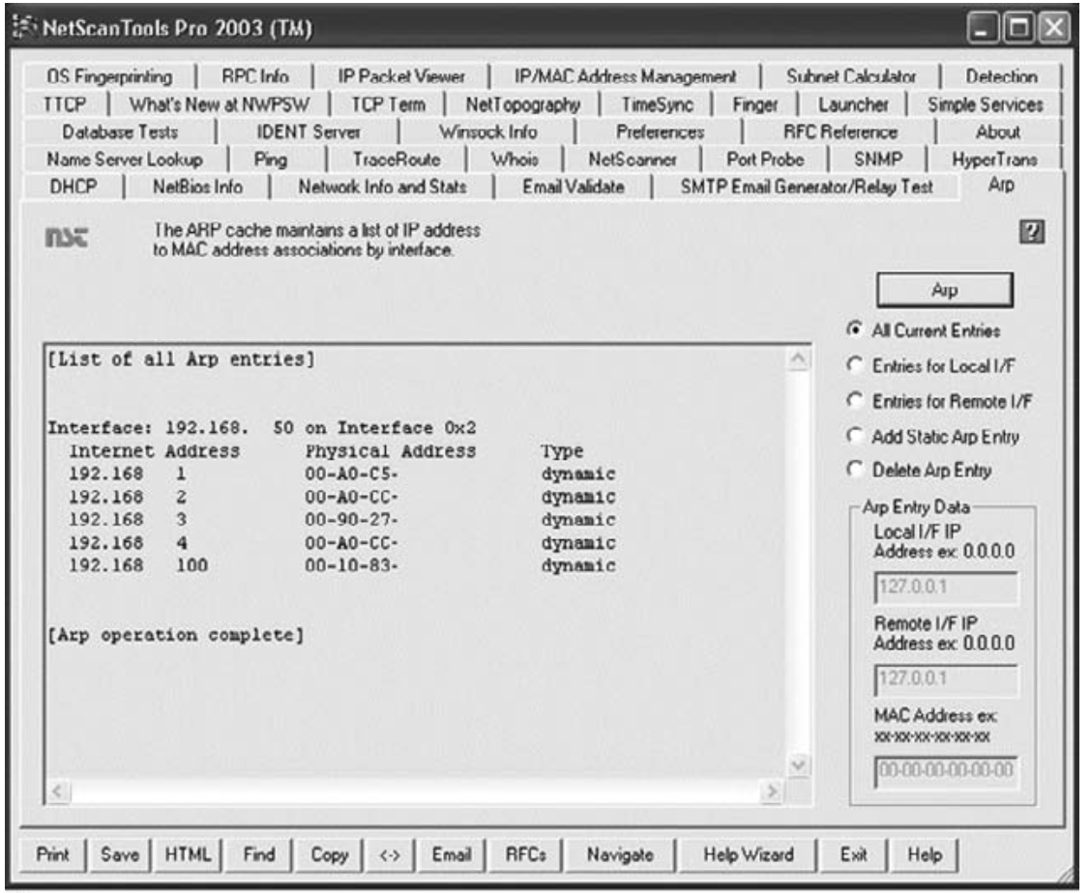
Giao Diện Website, Winform
Không dùng Dancing Tab

Slide 18
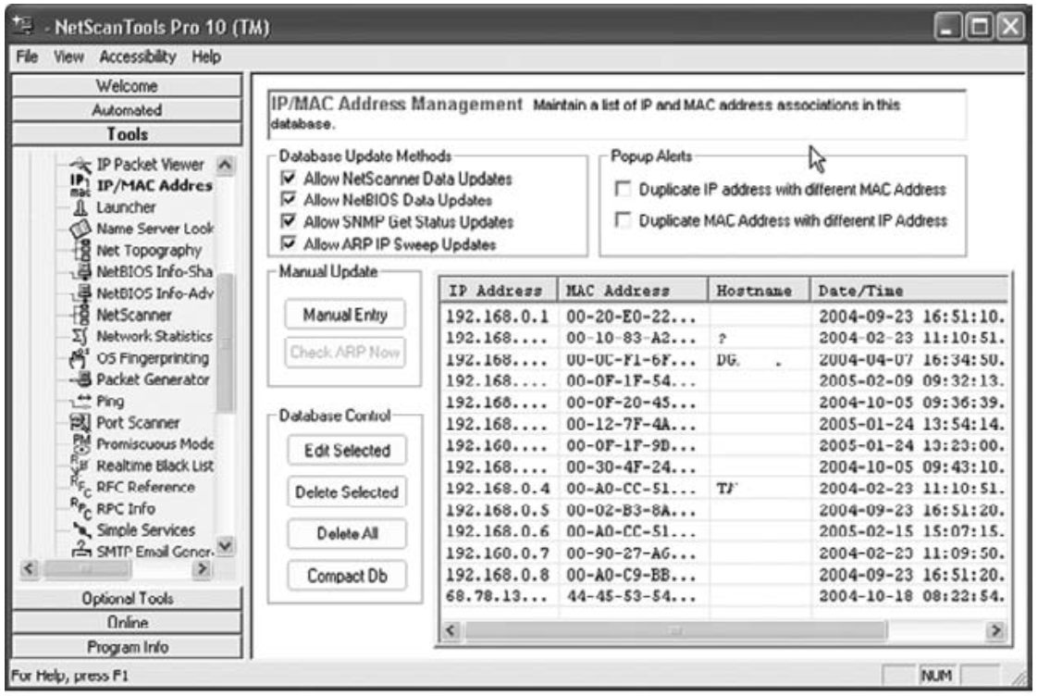
Giao Diện Website, Winform
Thay các Tab thành Scrolling List.

Slide 19
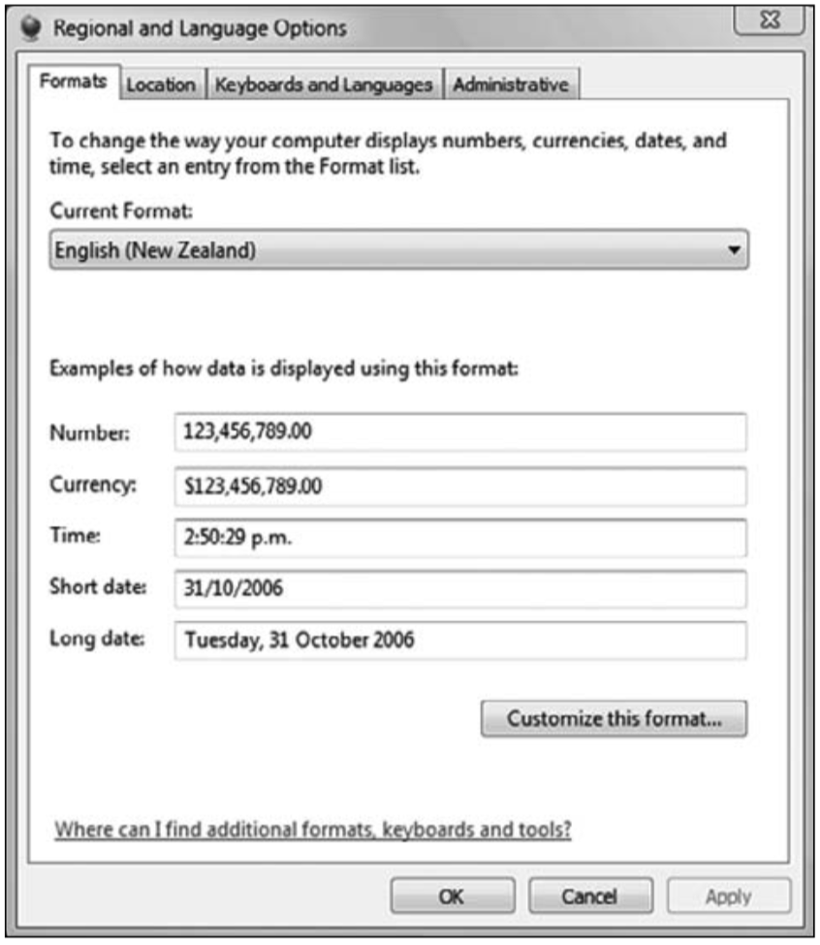
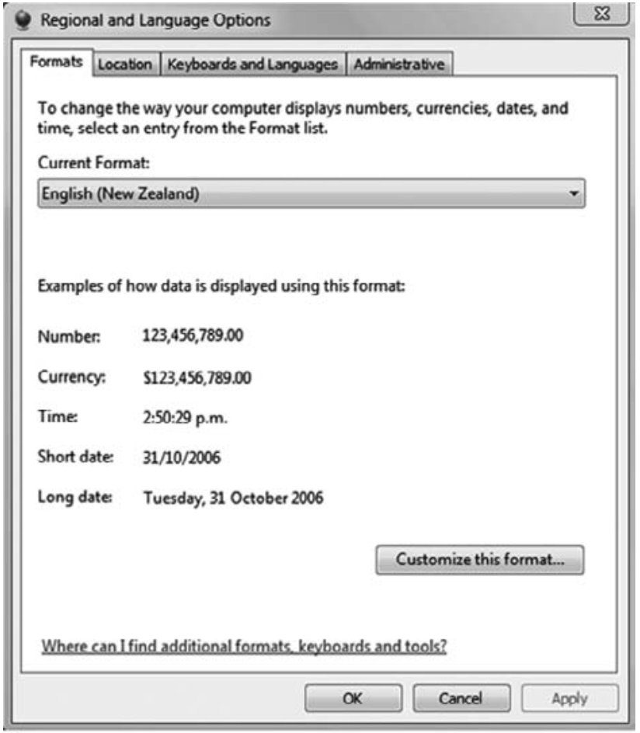
Giao Diện Website, Winform
Không dùng text field cho text không thể edit.

Slide 20
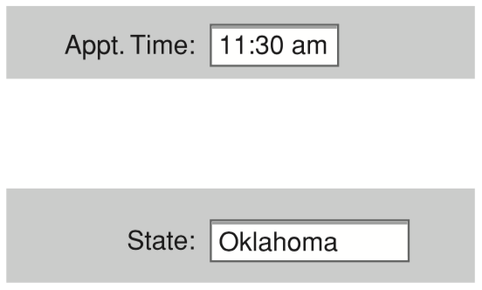
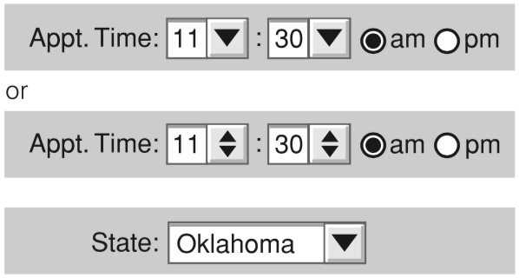
Giao Diện Website, Winform
Đối với dữ liệu có cấu trúc. Dùng điều kiển cấu trúc để người dùng chỉ có thể nhập dữ liệu đúng format.

Slide 21
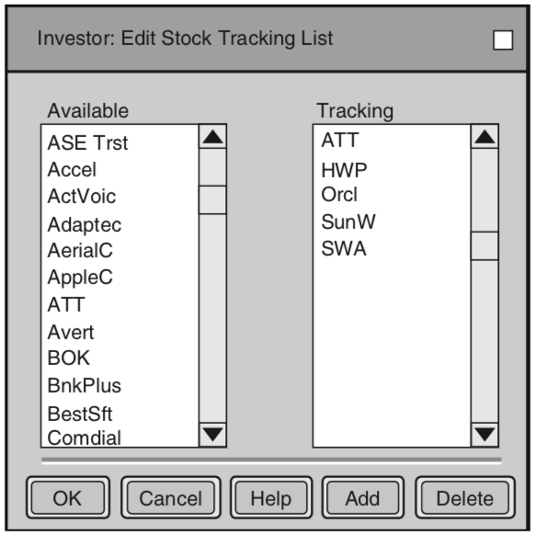
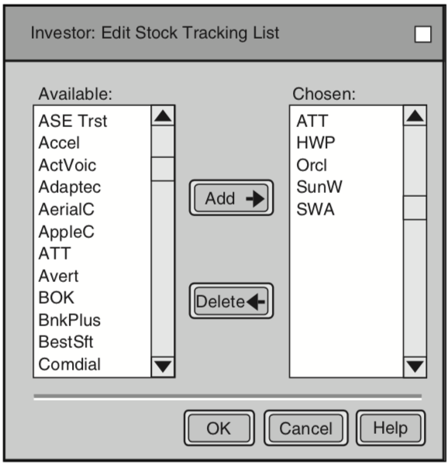
Giao Diện Website, Winform
Trộn các nút điều kiển Dialog với các nút điều khiển nội dung.

Slide 22
02.
MOBILE UI
Nên và không nên trong thiết kế giao diện cho điện thoại di động

Slide 23
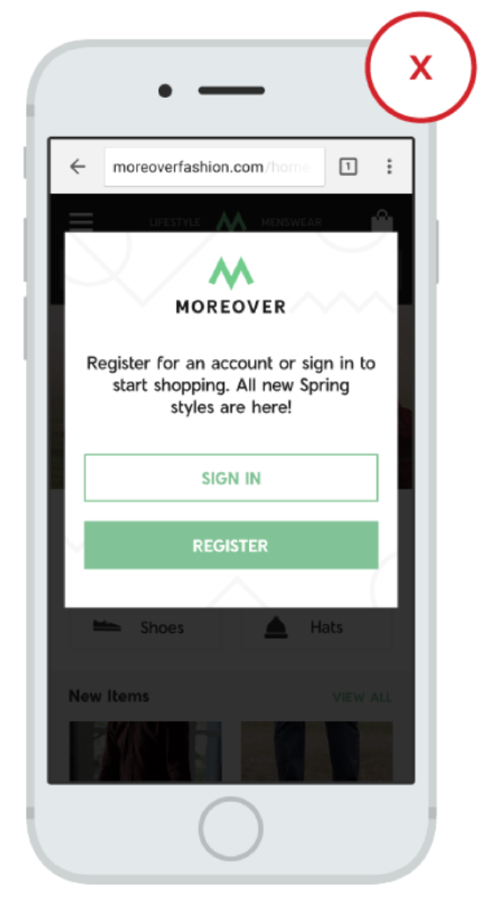
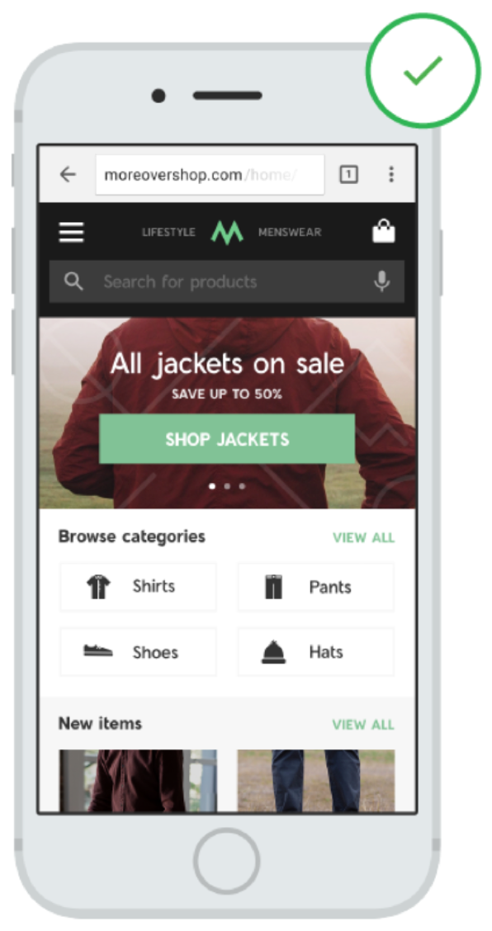
Giao Diện Mobile
Đừng bắt user đăng ký trước đối với ứng dụng trải nghiệm hoặc bán hàng.

Slide 24
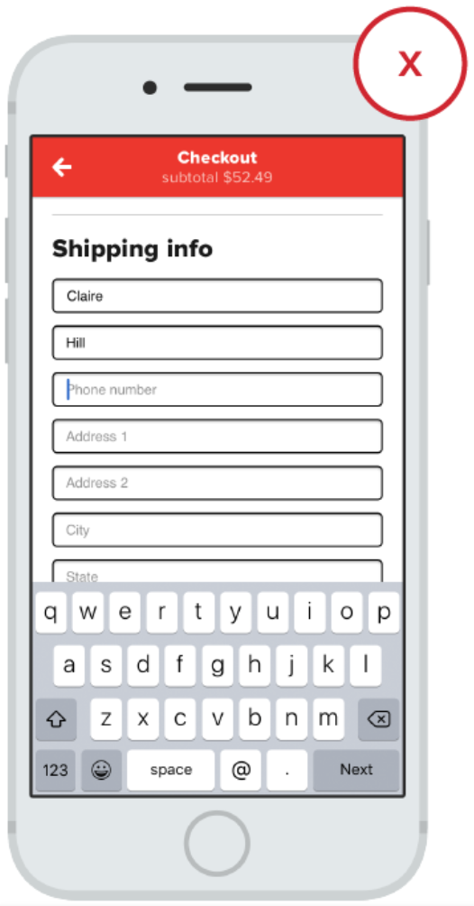
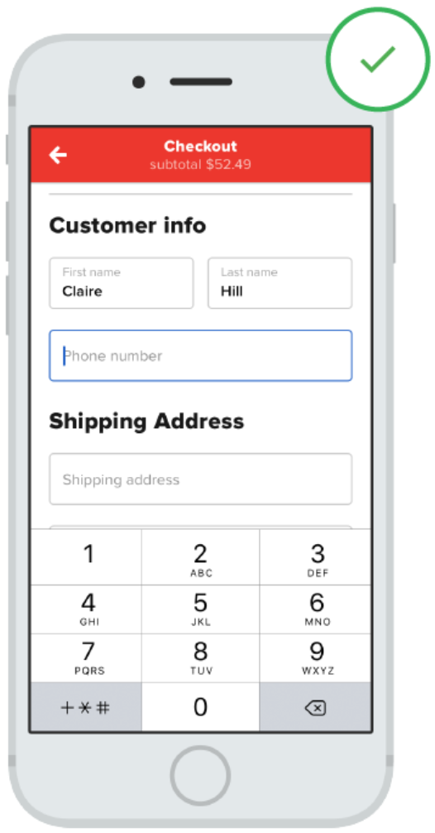
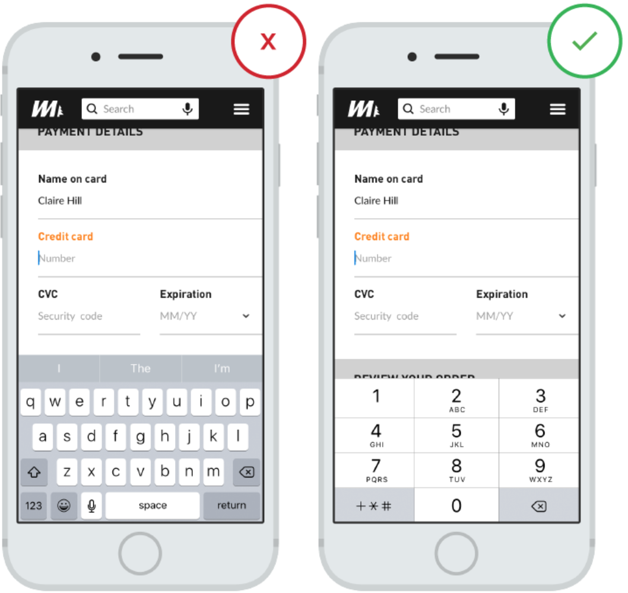
Giao Diện Mobile
Các form phải tương thích với cách người dùng nhập thông tin.

Slide 25
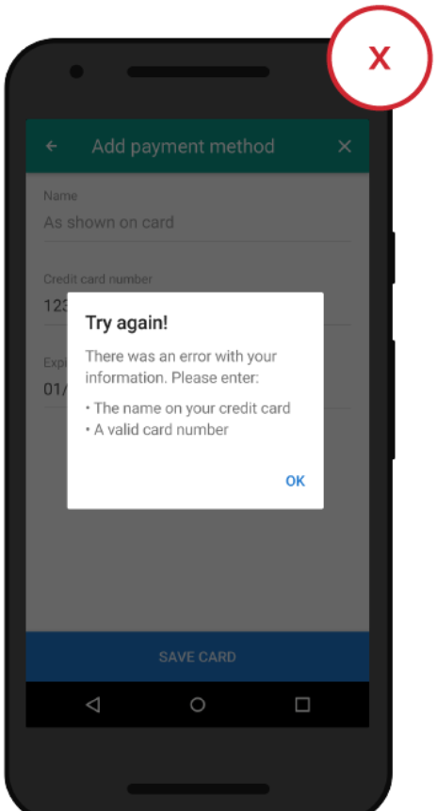
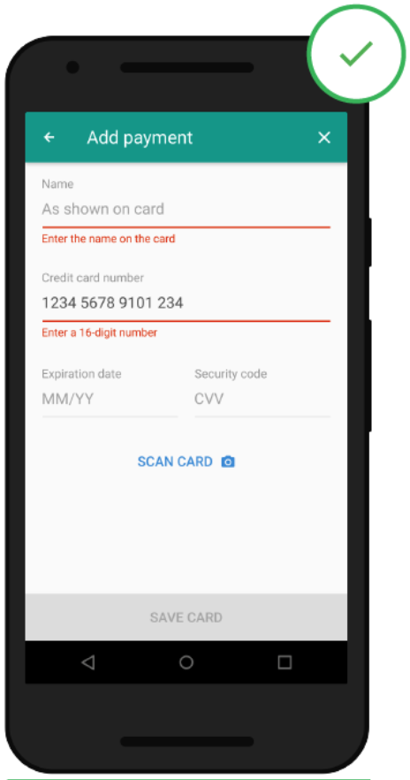
Giao Diện Mobile
Báo lỗi khi chuyển Form với thời gian thực.

Slide 26
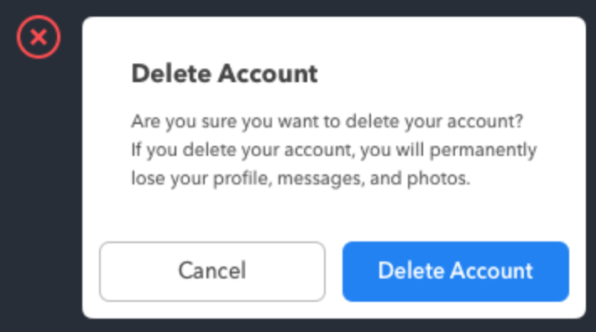
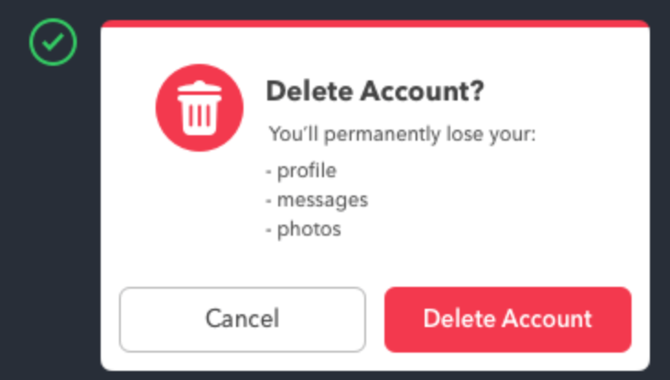
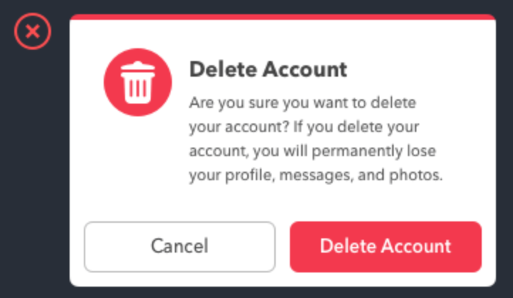
Giao Diện Mobile
Nội dung của Dialog cảnh báo 1 action nguy hiểm.

Slide 27
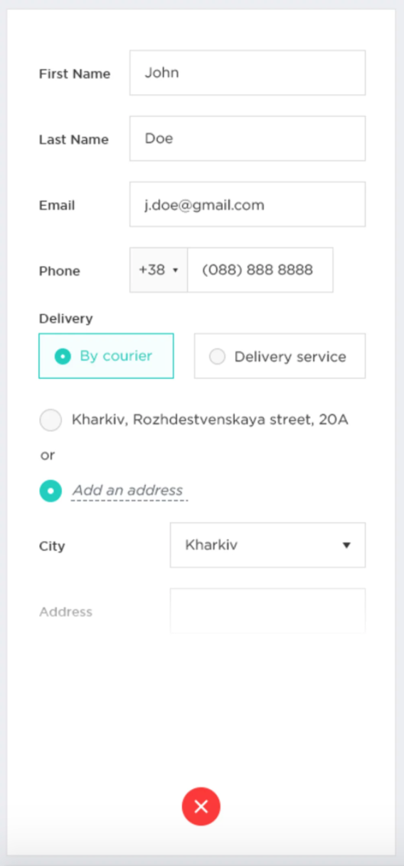
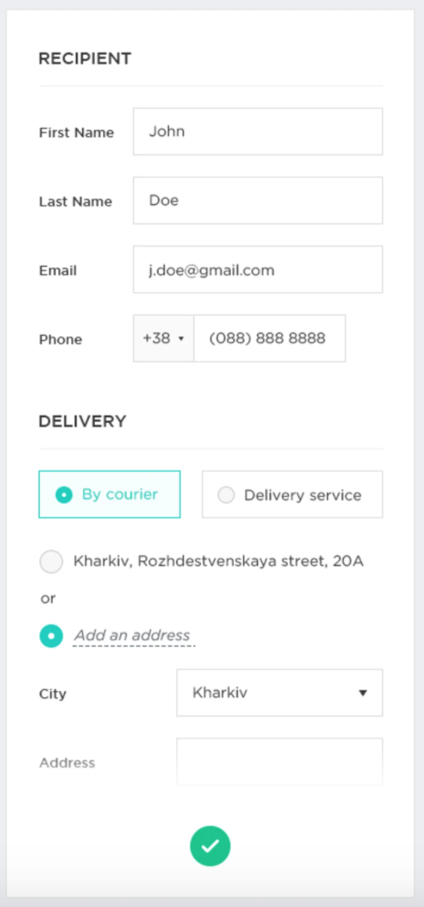
Giao Diện Mobile
Chia các form theo nhóm có cùng ngữ nghĩa.

Slide 28
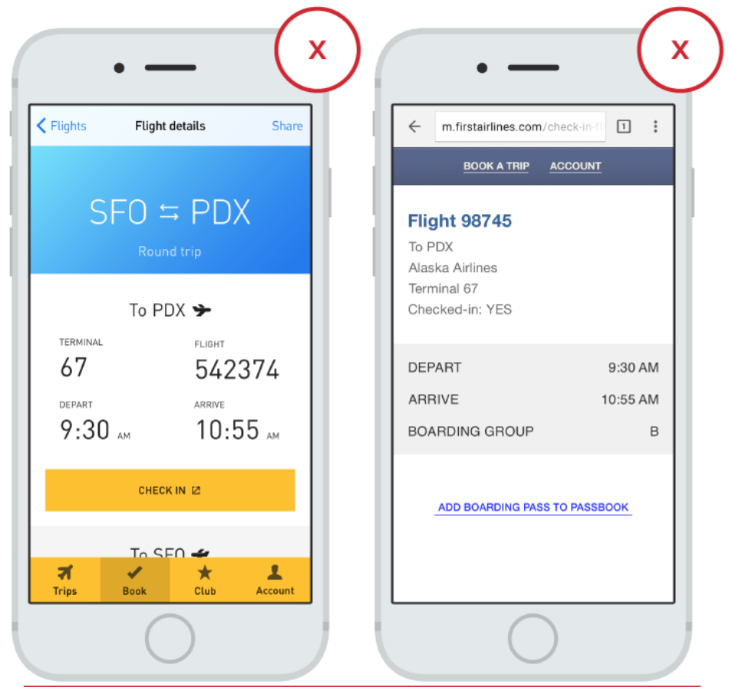
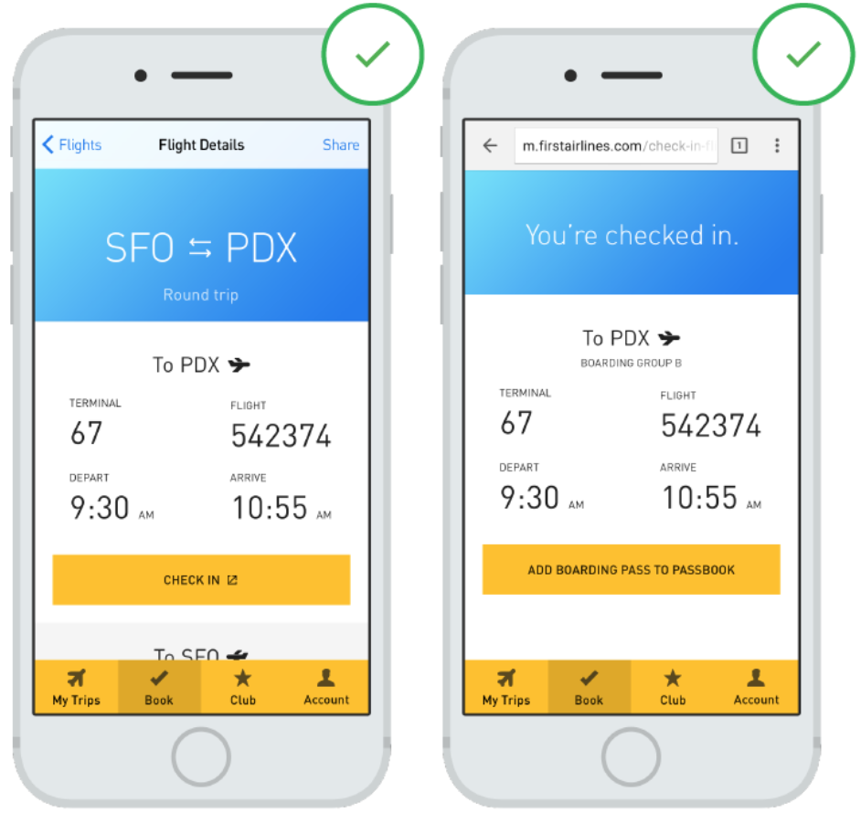
Giao Diện Mobile
Thiết kế phải nhất quán khi chuyển đổi từ giao diện app sang giao diện web app.

Slide 29
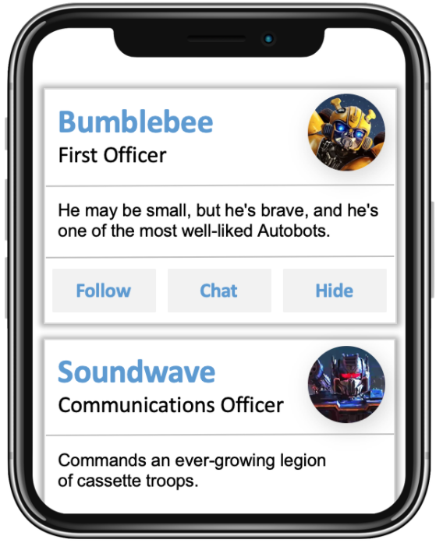
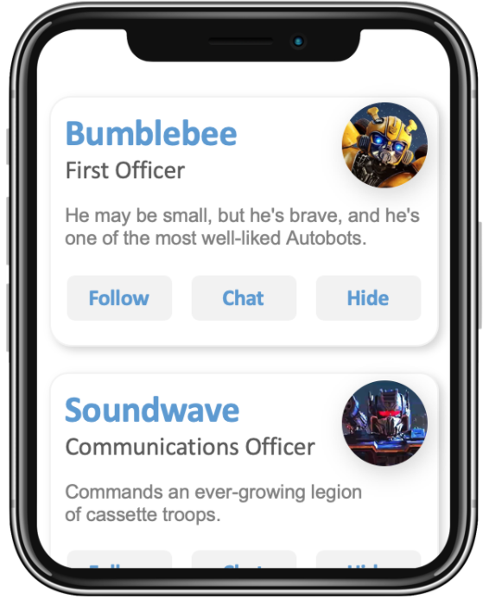


Giao Diện Mobile
Đẹp hơn khi bo tròn cạnh, thêm độ bóng sáng, giảm đường viền.

Slide 30
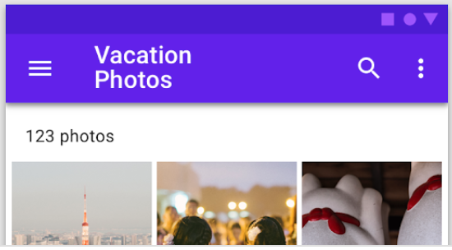
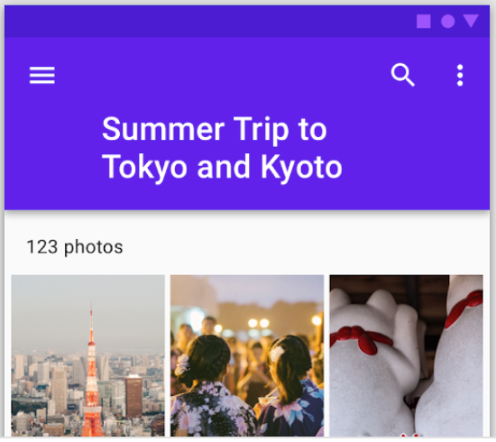




Giao Diện Mobile
App bar

Slide 31


Giao Diện Mobile
Chú ý khi sử dụng Bottom Navigaion

Slide 32






Giao Diện Mobile
Chú ý khi sử dụng Bottom Navigaion

Slide 33


Giao Diện Mobile
Mở rộng Card, không lật Card

Slide 34

Giao Diện Mobile
Scrolling trong Card.

Slide 35




Giao Diện Mobile
Button cần có nghĩa rõ ràng.

Slide 36


Giao Diện Mobile
Không làm nỗi bật những Action không mong muốn xảy ra.

Slide 37
03.
DESIGN SYSTEM
Triết lý và Ngôn ngữ thiết kế giao diện của các công ty lớn trên thế giới

Slide 38

Design System - Uber Brand

Slide 39

Design System - Google Material Design

Slide 40

Design System - IBM Design Language

Slide 41
Tham Khảo
GUI Bloopers 2.0: Common User Interface Design Don'ts and Dos
http://blog-en.tilda.cc/articles-website-design-mistakes?fbclid=IwAR2MiTJIzJaKpURiPFaJW9aeYKIEuaiK_sv3PoOCFz1zH9hAamMm3lSwBjQ
https://www.thinkwithgoogle.com/future-of-marketing/creativity/principles-of-mobile-app-design-engage-users-and-drive-conversions/
https://material.io/components

Slide 42
Thanks !

